Slide 1
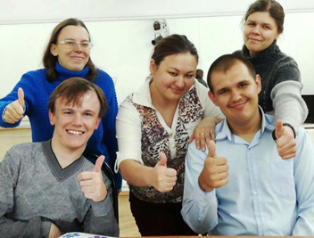
ТАЙНЫ БАБУШКИНОГО СУНДУЧКА
Бюджетное учреждение
Ханты – Мансийского автономного округа – Югры
«Радужнинский комплексный центр
социального обслуживания населения»
г. Радужный, 2022

Slide 2
«Тайны бабушкиного сундучка»
Реализатор технологии психолог - Турумтаева Зульфира Файзулловна
Целевая аудитория, которой адресуется практика: Инвалиды, имеющие ментальные нарушения в возрасте старше 18 лет.
Формат реализации практики: Практика реализуется волонтерами
Общественного объединения «Серебряные» добровольцы (волонтеры)
БУ «Радужнинский комплексный центр социального обслуживания
населения».
Вид практики: Практика реализуется в виде организации и проведения
социально - психологических практических занятий, творческих мастер-
классов.
Форма реализации практики: Практика реализуется на базе БУ «Радужнинский комплексный центр социального обслуживания населения».
Периодичность проведения практики – 1 раз в месяц.

Slide 3
«Тайны бабушкиного сундучка»
Цель практики:
Содействие социально - психологической адаптации инвалидов в общество.
Задачи, решаемые в ходе применения практики:
1. Формирование навыков продуктивной коммуникации посредством создания благоприятной среды для заполнения свободного времени, расширения круга знакомств и приобретения новых друзей.
2. Организация тренингов общения (часов общения), практических занятий, творческих мастер-классов в процессе освоения практических навыков хозяйственно-бытовой деятельности.

Slide 4
«Тайны бабушкиного сундучка»
К участию в практике приглашаются инвалиды, имеющие ментальные нарушения в возрасте от 18 лет.
К проведению практических занятий и мастер-классов привлекаются «Серебряные» волонтеры. Участники практики получают возможность 1 раз в месяц на базе БУ «Радужнинский комплексный центр социального обслуживания населения» принять участие в часах общения, практических занятиях, и творческих мастер-классах, помогающих лицам с инвалидностью сделать шаг вперед в социально-средовой адаптации, перенять от граждан пожилого возраста бесценный опыт эффективной коммуникации, который учит их устанавливать позитивные контакты с окружающими, формирует навыки продуктивного общения.

Slide 5
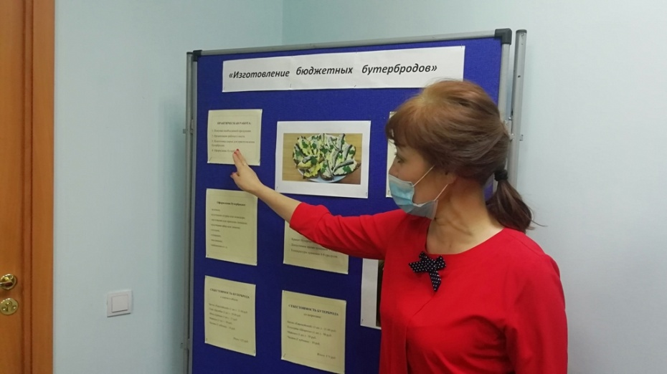
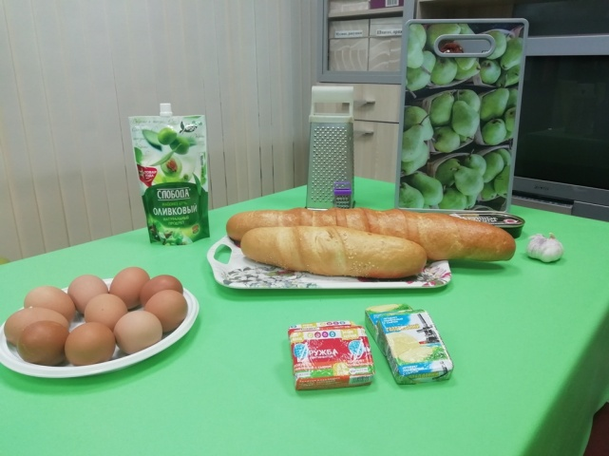
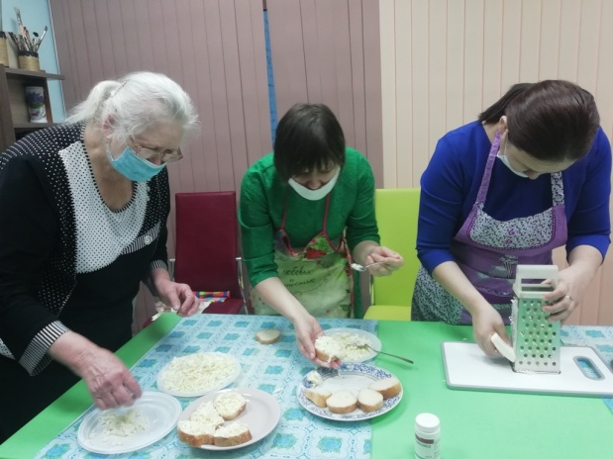
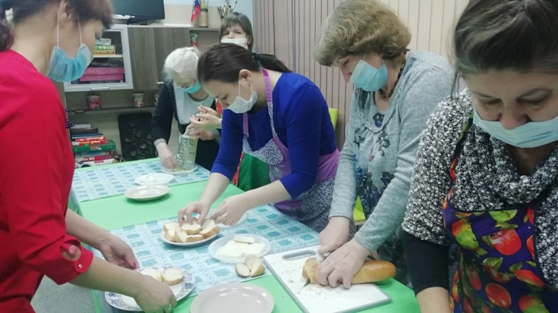
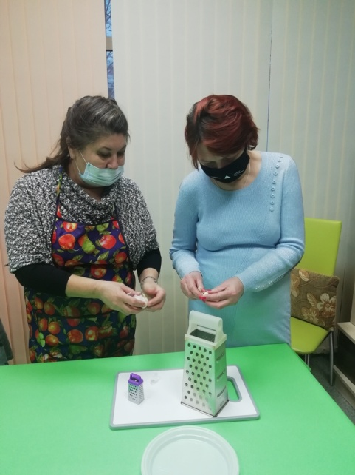
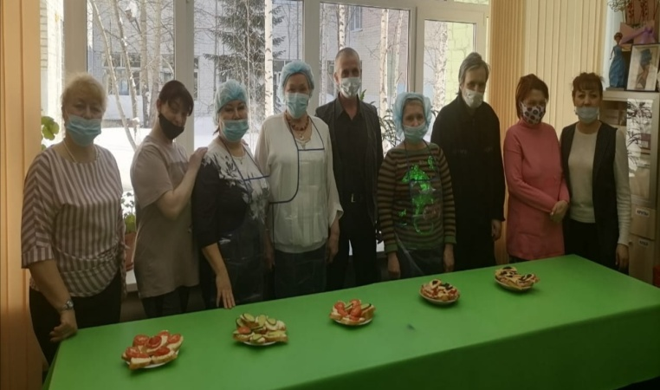
«Изготовление быстрых и бюджетных бутербродов»

Slide 6
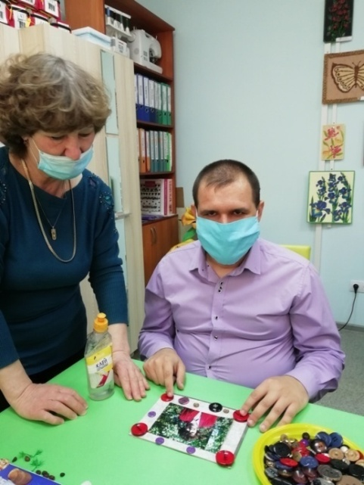
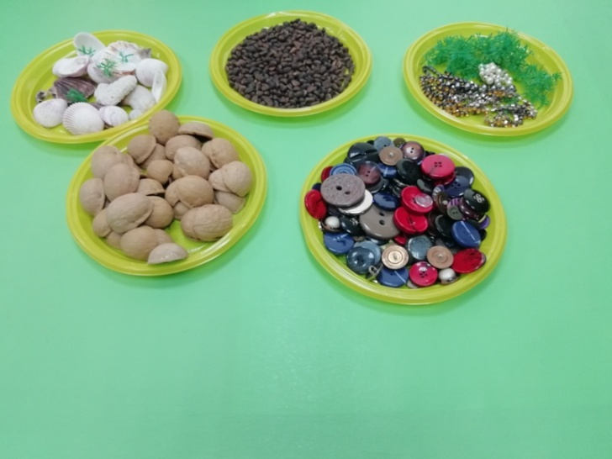
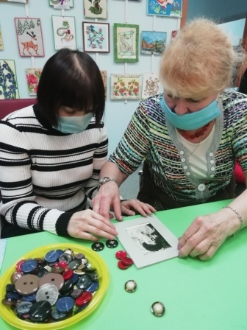
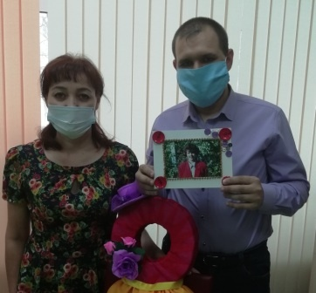
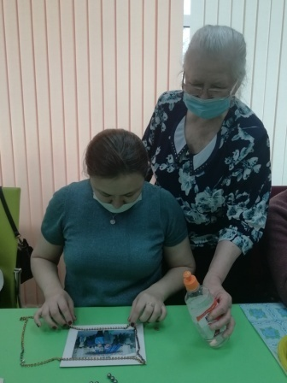
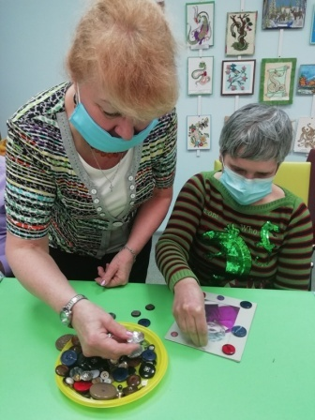
«Изготовление подарков
своими руками Фоторамки»

Slide 7
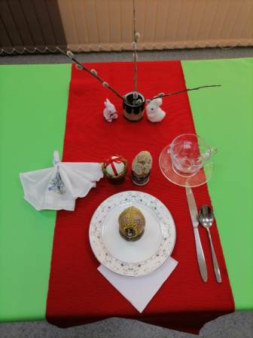
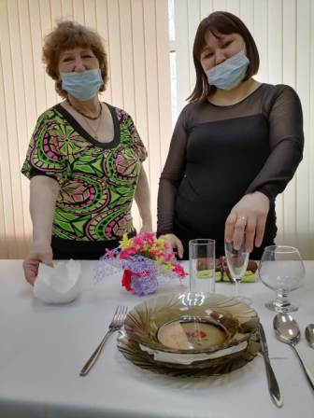
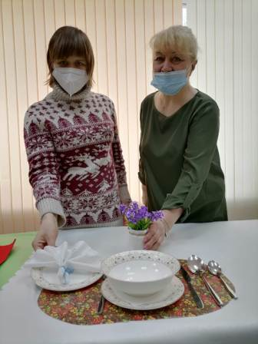
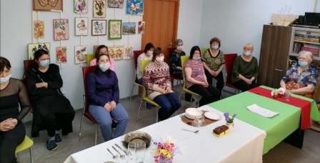
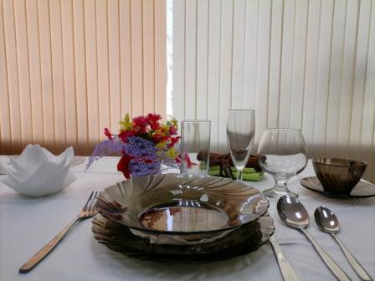
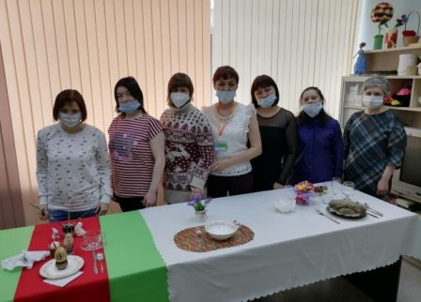
«Сервировка стола»

Slide 8
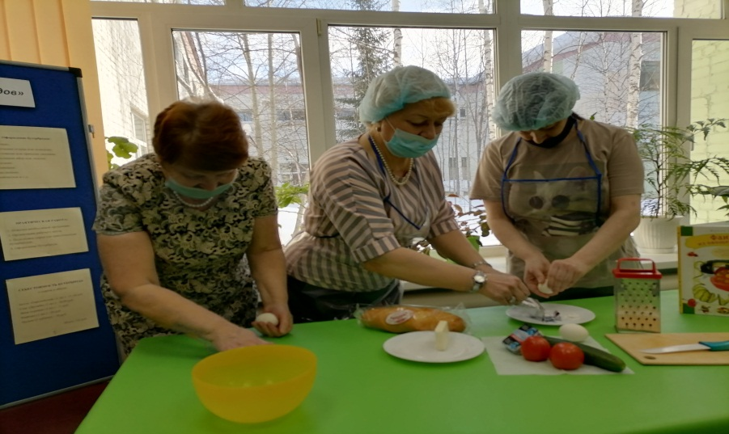
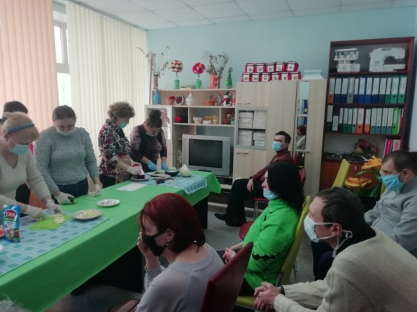
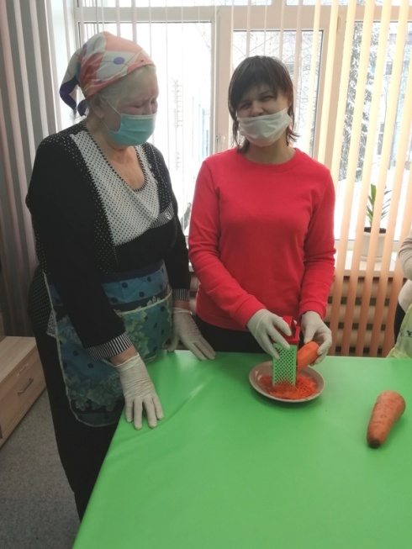
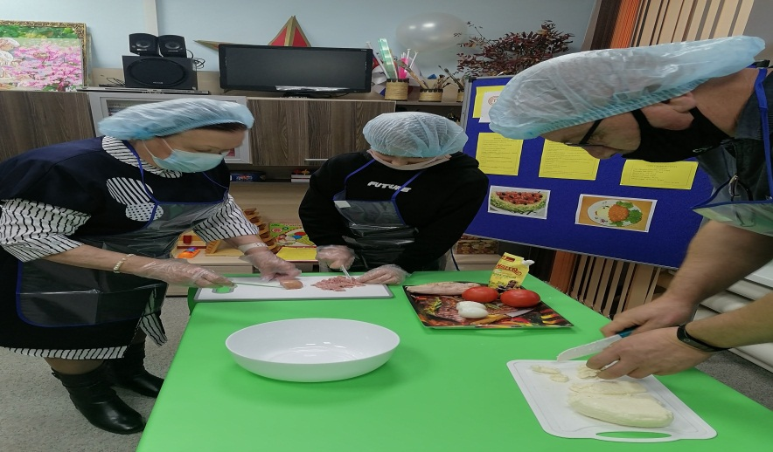
«Простые бюджетные салаты»

Slide 9
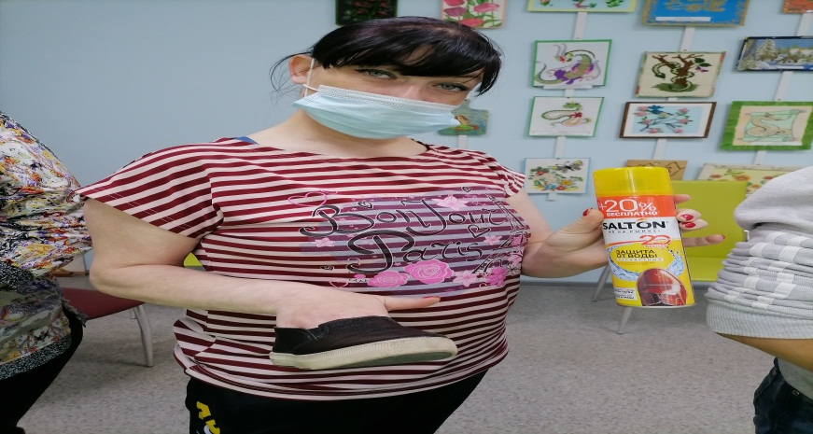
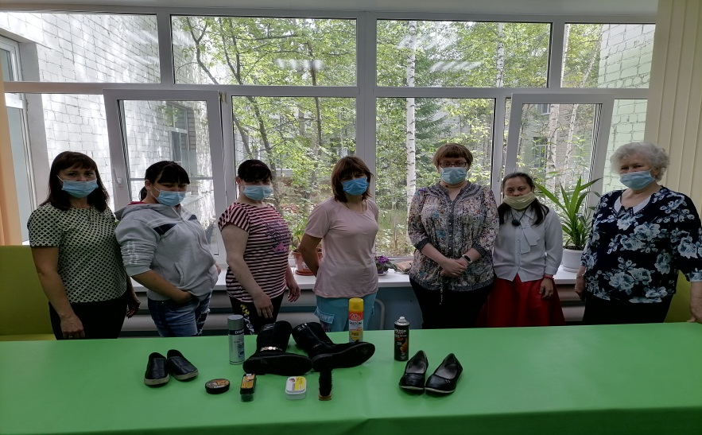
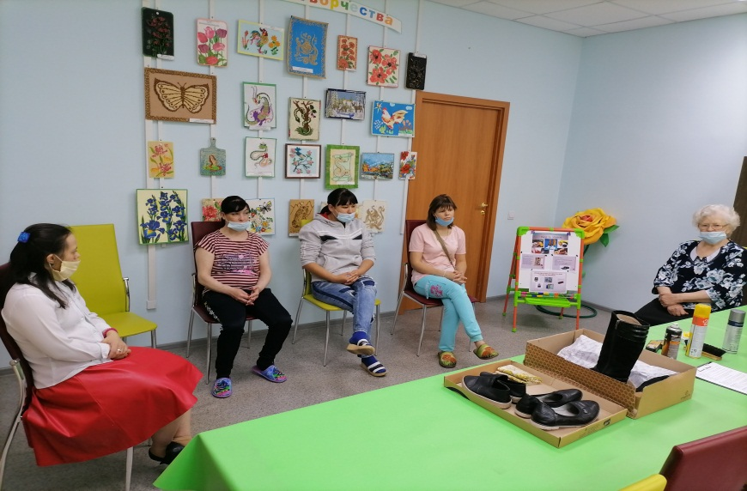
«Уход за обувью»

Slide 10
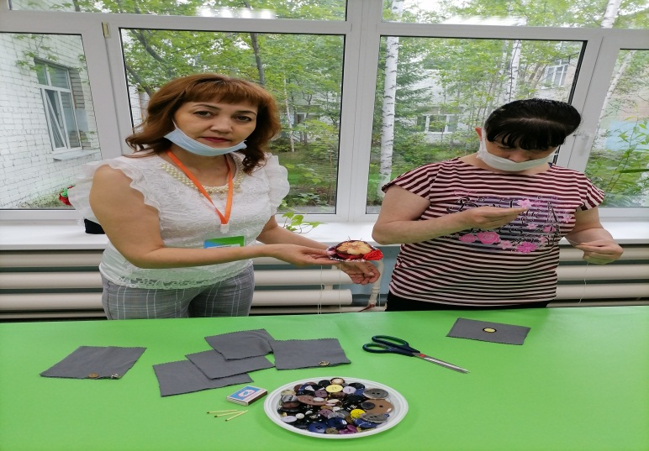
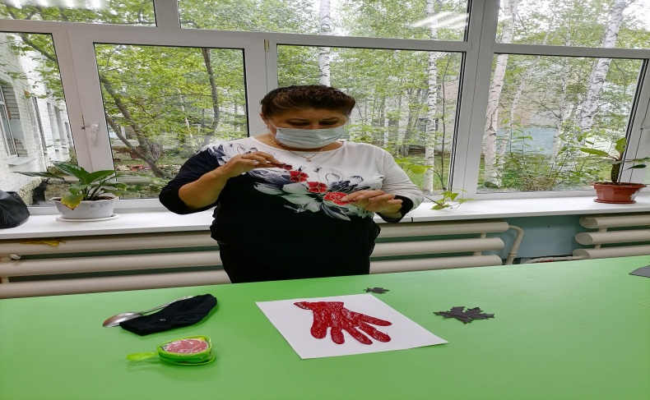
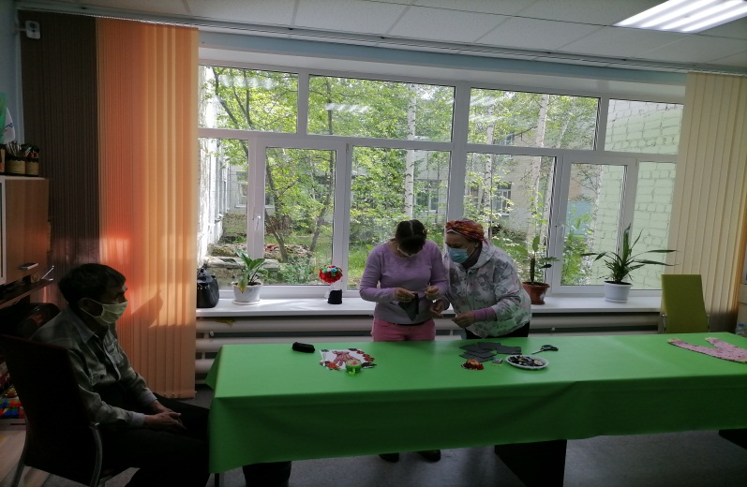
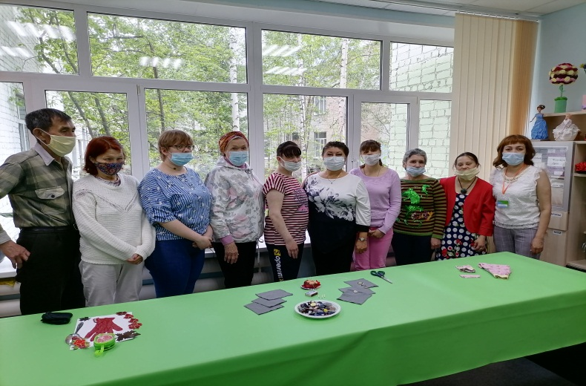
«Ремонт одежды»

Slide 11
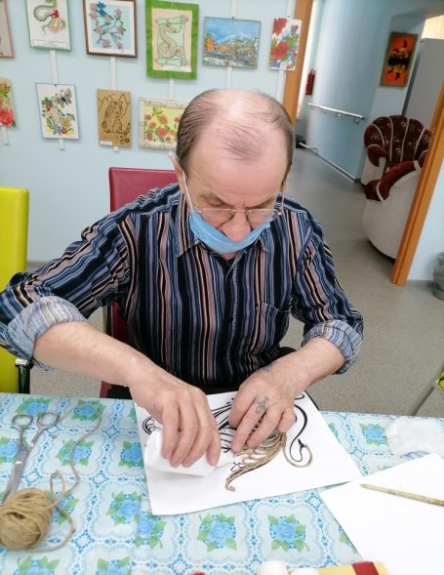
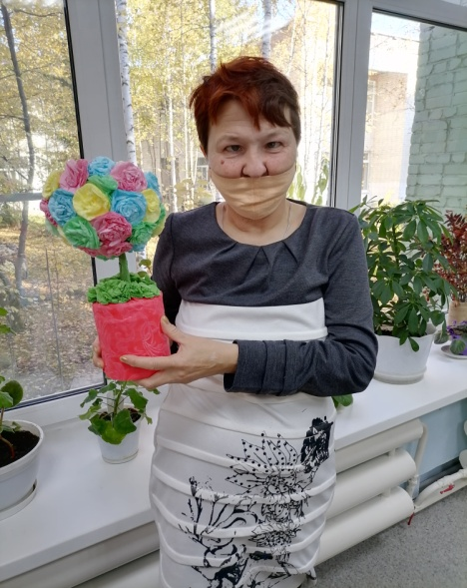
«Творческие мастерские»

Slide 12
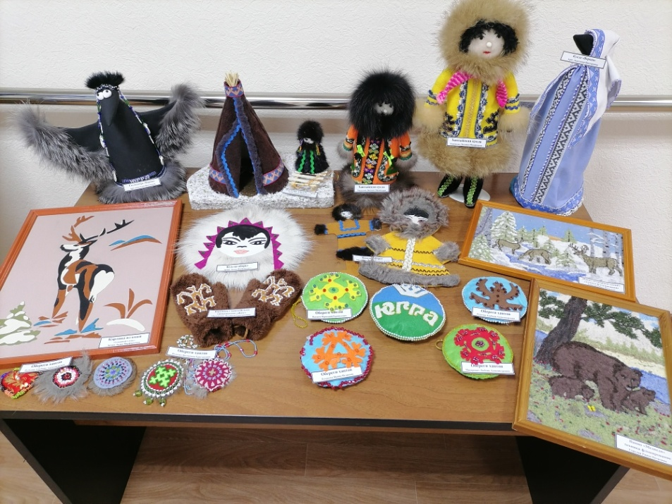
«Творческие мастерские»

Slide 13
«Тайны бабушкиного сундучка»
Реализация данной технологии оказывает положительное влияние на выстраивание коммуникаций добровольцев и людей с инвалидностью
Особенностью реализации технологии является широкое привлечение «Серебряных» волонтеров и инвалидов к совместному общению, практическому и творческому взаимодействию на
регулярной основе, что расширяет кругозор и практические
навыки инвалидов.

Slide 14
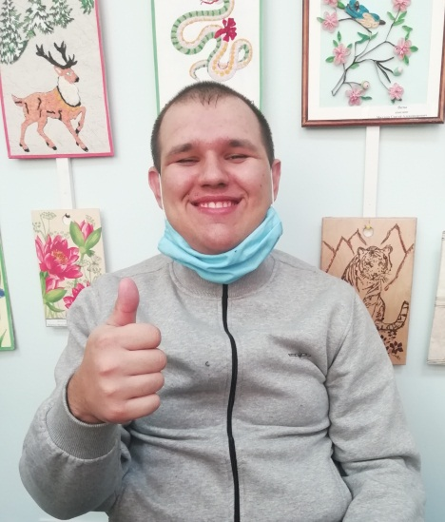
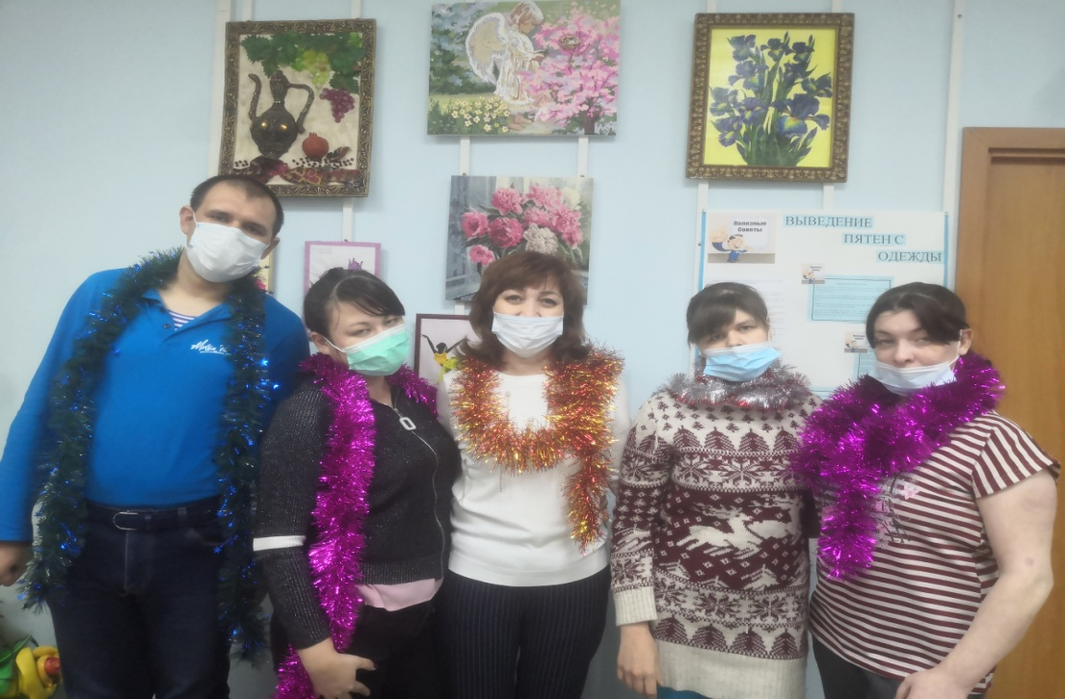
«Тайны бабушкиного сундучка»

Slide 15
«Тайны бабушкиного сундучка»
«Ты в этом мире не один –
передай добро по кругу»

